Slide 1
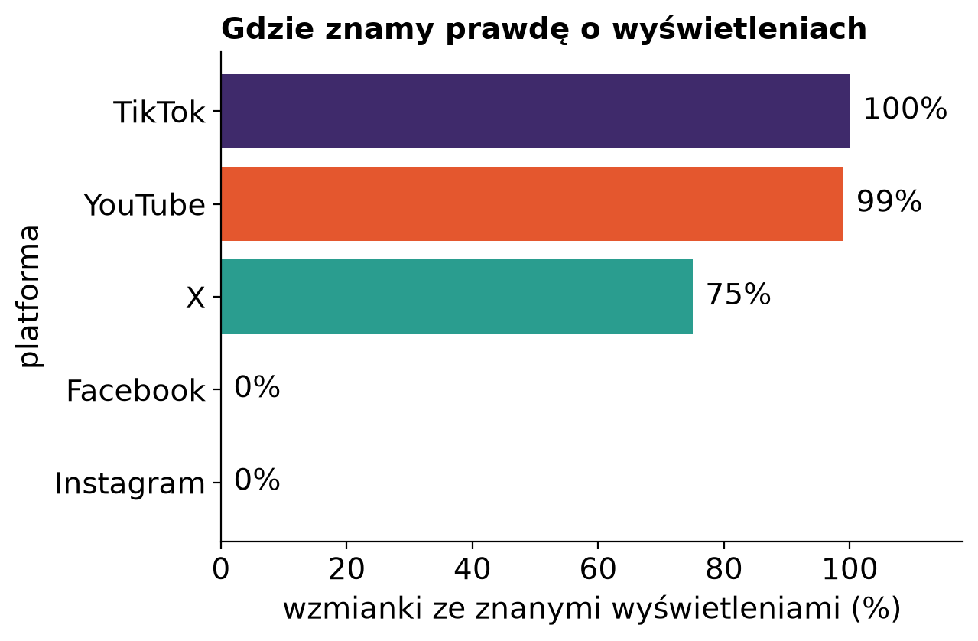
1 · DANE I PUNKT ODNIESIENIA
Wyświetlenia znamy tylko na trzech z pięciu platform, a reguła Brand24 na X myli się około 12 razy
TikTok i YouTube: zasięg Brand24 to dokładnie liczba wyświetleń, więc to nasza prawda.
X: wyświetlenia są dla 75% postów, a zasięg Brand24 to osobne oszacowanie z błędem średnio 1,08 w log10.
Facebook i Instagram: brak wyświetleń, więc nie da się sprawdzić żadnego oszacowania wprost.
12 500 wzmianek, po 2 500 z każdej platformy. Próba nie jest równomierna w czasie (ok. 85% z kwietnia–sierpnia 2026).
Notes:
Punkt wyjścia: prawdę znamy tylko tam, gdzie platforma podaje wyświetlenia.

Slide 2
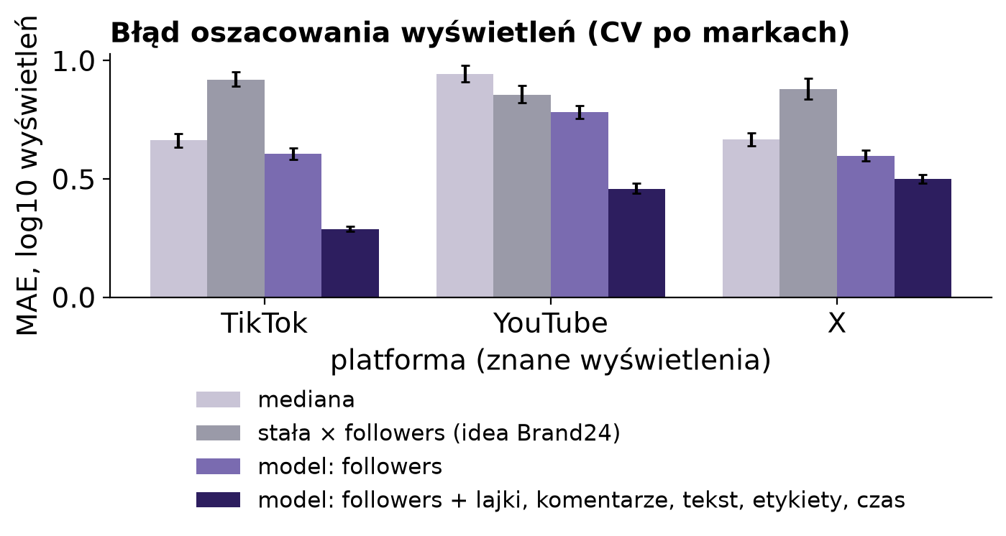
2 · OD CZEGO ZALEŻĄ WYŚWIETLENIA
Wyświetlenia wyjaśniają głównie lajki i komentarze, a nie followersi, tekst czy typ wzmianki
Engagement: dodanie lajków, komentarzy i udostępnień obniża błąd z 0,61 do 0,29 na TikToku i z 0,78 do 0,46 na YouTube.
Stała × followers: najgorszy model, gorszy niż zgadywanie mediany na TikToku i X.
Tekst, nasze etykiety, czas: nie poprawiają wyniku w granicach szumu.
MAE na log10: 0,3 oznacza typowy błąd około dwukrotny. Walidacja: 5 grup marek, słupki = 95% przedział (bootstrap po markach). Zależność, nie przyczyna.
Notes:
Najprostszy model liniowy w skali log jest prawie tak dobry jak drzewa gradientowe na TikToku i X.

Slide 3
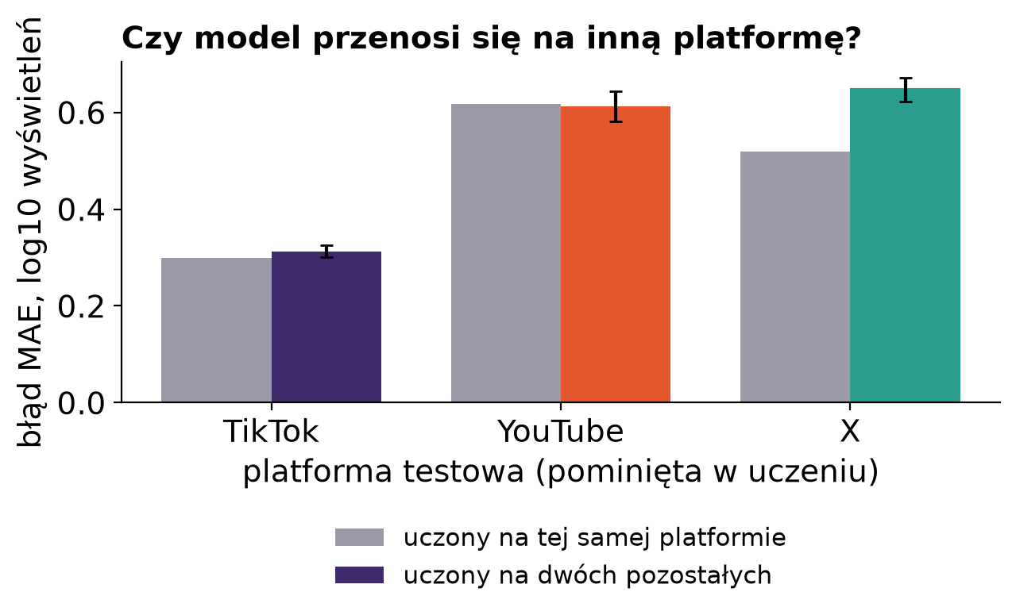
3 · PRZENIESIENIE NA PLATFORMY BEZ PRAWDY
Na Facebooku i Instagramie da się tylko oszacować wyświetlenia, z niepewnością rzędu ×14 w każdą stronę
Przenosi się dobrze: na TikToku i YouTube błąd po uczeniu na innych platformach to 0,31 i 0,61, jak przy uczeniu na własnej.
Facebook: Brand24 podaje ok. 21 razy więcej niż wynika z engagementu, ale prawdy brak.
Uwaga: przedziały z innych platform pokrywają tylko 82% przypadków przy celu 90%, więc są zbyt optymistyczne.
Etykiety (typ, sentyment) tworzy instrument AI: kappa 0,77–0,79 i 0,71–0,73 między trzema modelami. To spójność, nie trafność.
Notes:
Uczciwy wniosek: oszacowanie z szerokim przedziałem, nie wynik do zacytowania jako prawda o Facebooku.

